Slide 1
南方医科大学精品视频公开课
重启正能量——焦虑症
南方医科大学心理学系
赵静波

Slide 2
焦虑障碍科普视频
出处：北京大学第六医院公事部 国家精神卫生项目办公室

Slide 3
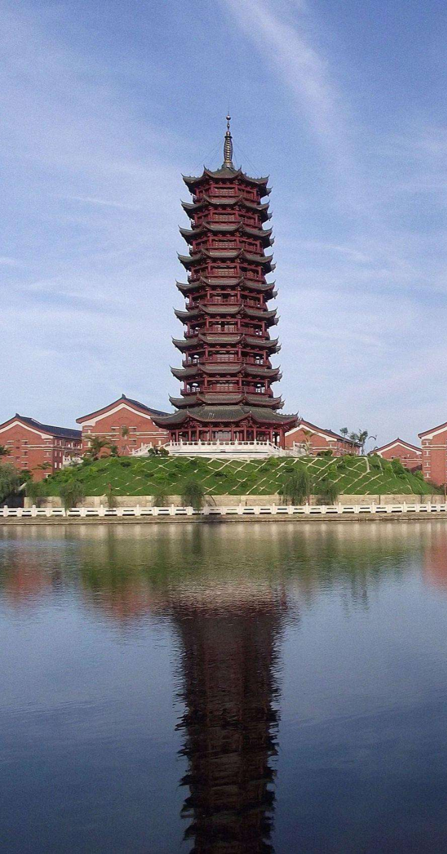
概述
01
目 录
表现与特征
02
CONTENTS
焦虑与焦虑症
03
治疗与应对
04

Slide 4
PART
01
概述

Slide 5
1.1
什么是焦虑？
“我最近睡得不好，好焦虑呀，脸上都爆痘了。”
“又要做presentataion了，好焦虑呀，时间好赶。”
“最近感觉自己和所有人都合不来，好像没有人愿意和自己做朋友，好焦虑。”
“感觉自己又胖了，好焦虑。”

Slide 6
1.1
什么是焦虑？
暂时性的焦虑并不可怕，因为你知道它还有结束的一天；
真正可怕的是不间断的、每时每刻都能感受到的、高强度的焦虑，甚至会出现生理上的运动不安症状——这就不仅仅是焦虑那么简单了，这时候，你可能已经患上了焦虑症。

Slide 7
1.2
定 义
没有脑器质性疾病或其他精神疾病的情况下，以精神和躯体的焦虑症状或防止焦虑的行为形式为主要特点的一组精神障碍。
具有紧张、担忧和畏惧的内心体验，回避的行为反应和认知、言语和运动功能受损及各种相关的生理反应等特点。
所有精神障碍中最为普遍的疾病之一。

Slide 8
1.3
分 类
焦虑症主要表现为慢性焦虑(广泛性焦虑 generalized anxiety disorder)和急性焦虑发作(惊恐障碍 panic disorder)两种形式。
慢性焦虑症的症状表现没有那么明显和剧烈；
急性焦虑则可能表现为突然的强烈濒死感和失控感、突发性胸闷、心悸、呼吸困难、全身出汗、全身发抖、抽搐的症状，发作时间一般持续几分钟到数小时不计，严重时需要拨打120进行急救。

Slide 9
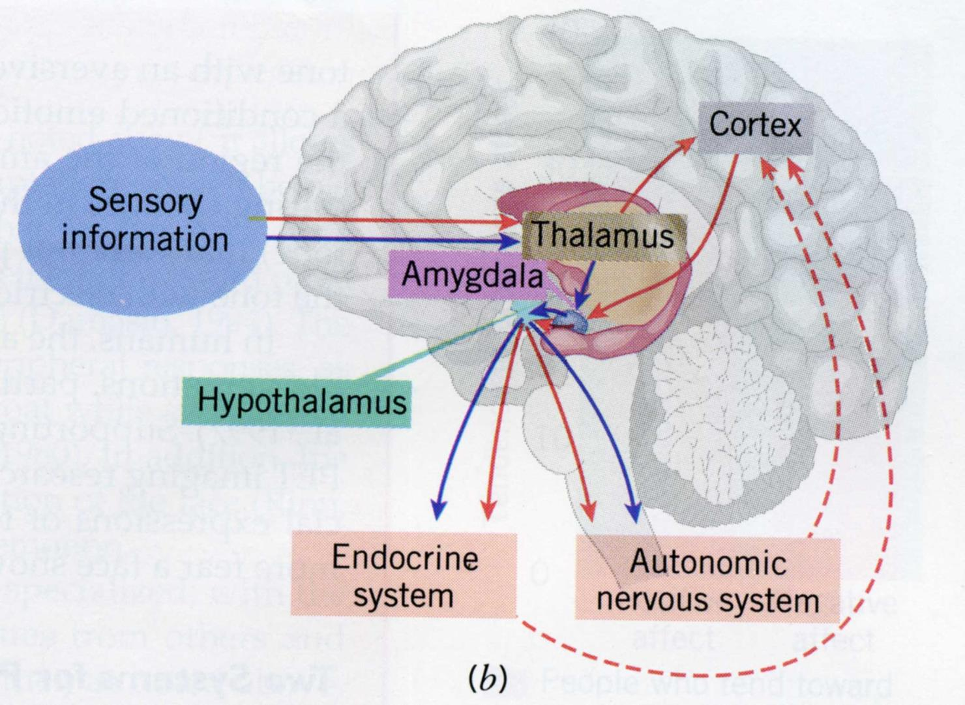
1.4
焦虑是如何产生的？——焦虑的脑科学
6 意识体验
1 感官信号处理
5 前额整合
4 激发回忆想象
2 情感反应
3 身体反应
无中生有的焦虑

Slide 10
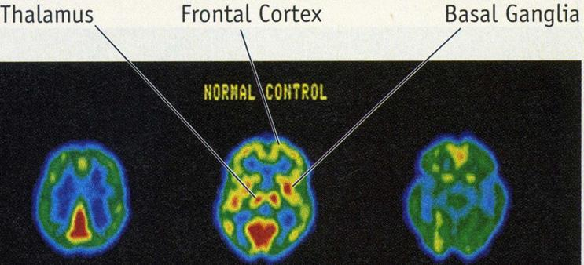
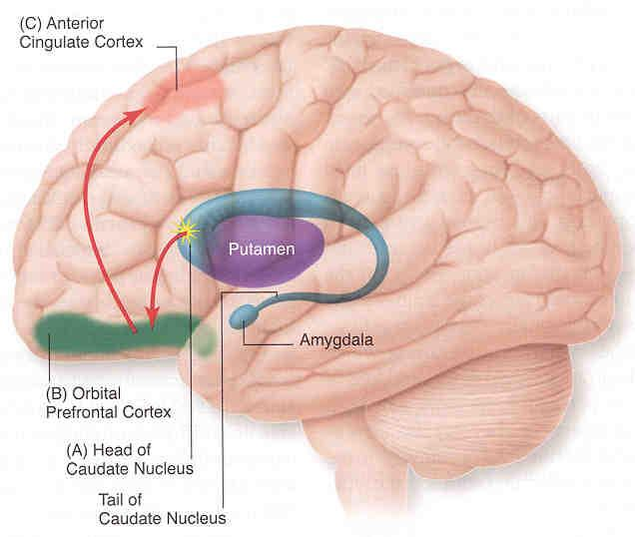
1.4
焦虑是如何产生的？
正常人
焦虑患者
无事 有事 事后

Slide 11
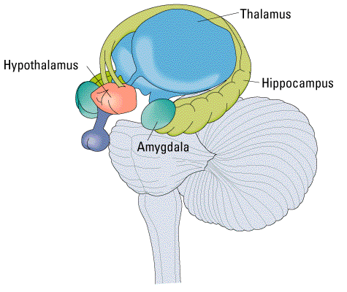
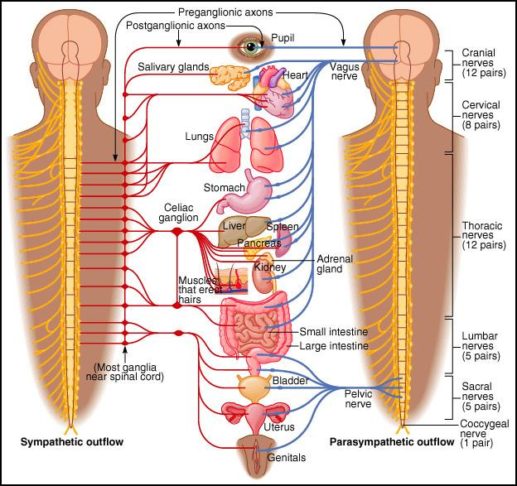
1.4
焦虑是如何产生的？
交感神经系统 副交感神经系统
丘脑
杏仁核
杏仁核的3个可能反应
负面
中性
正面

Slide 12
PART
02
表现与
特征

Slide 13
2.1
广泛性焦虑障碍（generalized anxiety disorder ）
慢性焦虑障碍
持续的显著紧张不安，伴有自主神经功能兴奋和过分警觉为特征
不受任何特定环境的限制或因环境而持续加重
具有特征性的表情，并且表现出坐立不安，甚至有颤抖、皮肤苍白、手心、脚心以及出汗
始于儿童或青少年，但也可以在任何年龄开始
担忧是明确过度的、普遍且难以控制的，且伴有明显的痛苦和社会功能损害

Slide 14
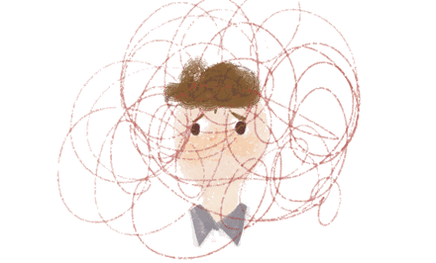
2.1
表现特征——广泛性焦虑障碍
症状具有持续性
经常或持续，无明确对象或固定内容的紧张不安，或对现实生活中的某些问题过分担心和烦恼
焦虑体验
对未来可能发生的、难以预料的某种危险或不幸事件的持续、过度担心
担心的内容可以是一些明确的非现实的威胁或可能发现发生的不幸事件
也可以是无法明确描述的对象或内容，而是一种莫名的提心吊胆或惶恐不安
运动不安
自主神经功能亢进
警觉性增高

Slide 15
2.1
DSM-5诊断标准——广泛性焦虑障碍
A.至少6个月里，对于诸多事件或活动表现出过分的焦虑和担心（焦虑性期待）
B.个体难以控制这种担心
C.这种焦虑和担心与下列6种症状中至少3种有关
坐立不安或感到激动或紧张；容易疲劳；注意力难以集中或头脑一片空白；易怒；肌肉紧张；睡眠障碍
D.这种焦虑、担心或躯体症状引起有临床意义的痛苦，或导致社交、职业或其他重要功能方面的损害
E.不能归因于某种物质的生理效应，或其他躯体疾病
F.不能用其他精神障碍来更好地解释

Slide 16
2.2
惊恐障碍（panic disorder）
1980年在DSM-III首次独立诊断
以反复出现的突如其来的惊恐体验为特征的急性焦虑障碍
自我感受到的表现，突然感到惊恐、失控感、发疯感、崩溃感、好像死亡将要来临
同时伴有严重的自主功能失调
起病快，终止也快，持续数分钟到几十分钟的急性症状，发作呈自限性
核心特点
惊恐发作的出现，即突然发作以躯体症状为主的焦虑

Slide 17
2.2
表现特征——惊恐障碍
惊恐发作
往往发生在日常活动时
体验到突然发作的、不可抗拒的害怕、恐惧、忧虑和一种厄运将至的感觉
每次发作持续5~20分钟
突出特点是突然产生的焦虑，反应严重且担心会有灾难性的后果
预期焦虑与回避行为
多数患者在首次惊恐发作后和两次发作的间歇期，常表现为反复担心再次出现相似发作，因而惶惶不可终日，有时出现自主神经功能亢进；
因担心再次发作发生危险，常寻求他人陪伴，或回避一些自认为可能再次出现惊恐发作的活动和场合

Slide 18
2.2
DSM-5诊断标准——惊恐障碍
A.反复出现不可预期的惊恐发作，突然发生强烈的害怕或强烈的不适感，并在几分钟内达到高峰，发作期间出现下列4项及以上症状
· 心悸、心慌或心率加速；出汗；震颤或发抖；哽咽感；胸痛或胸部不 适；恶心或腹部不适；感到头晕、脚步不稳、头重脚轻或晕厥；发冷或发热感；感觉异常，麻木或针刺感；现实解体或人格解体；害怕失去控制或“发疯”；濒死感
B.至少在一次发作之后，出现下列症状中的1~2种，且至少持续1个月
·持续地担忧再次发作或其结果，如失去控制等
·相关的行为方面显著的不良变化，如回避行为
C.不能归因于某种物质的生理效应，或其他躯体疾病
D.不能用其他精神障碍来更好地解释

Slide 19
PART
03
焦虑与
焦虑症

Slide 20
3.1
焦虑 VS 焦虑症
我们也许以为焦虑症离我们很远，其实焦虑症的群体数量远远大于我们的想象。目前，在美国18岁以上的成年人大约有4000万患有焦虑症，这使得焦虑症成为了美国最普遍的精神障碍。
焦虑症不等于焦虑，那么它们之间的区别又是什么呢？

Slide 21
3.2
区 别
1.是否有具体焦虑的对象？
焦虑症患者的焦虑感没有缘故、也没有明确的对象和内容，似乎感觉到某种威胁一直围绕自己身边，但是患者自身也无法描述这种威胁是什么。
焦虑则是有具体原因的，有明确对象和内容的一种情绪体验。
如你会因为期末考试、上台演讲、找工作、考研而感到焦虑，这种有着明确的焦虑对象和原因的，并不是焦虑症。

Slide 22
3.1
区 别
2.是否会无时不刻都感到焦虑？
焦虑症的焦虑体验是一种不会间断的，持续性的情绪，不是某个时间段经历了焦虑之后就会停止。
焦虑是一种短时间的情绪感受，也很常见，当焦虑的对象或内容得到解决时，焦虑的感觉自动就会消失。

Slide 23
3.1
区 别
3.是没有及时调节好自己情绪的产物呢？
焦虑症的成因很复杂，有着遗传因素、大脑本身的器质性因素、化学因素、神经系统等等无法受到情绪调控的方面，焦虑症的成因要更加复杂，不是因为简单的情绪调节不当引起的。
焦虑则是受到现实事件的刺激，产生的一种体验，可以通过自我的调节缓解。

Slide 24
3.1
区 别
4.是否只是有着程度上的不同呢？
焦虑症往往伴有强烈的生理现象，严重的时候，会威胁到身体的各项机能，例如过度的焦虑症可能出现连续头晕或暂时失去记忆、直肠出血、脉搏加速、手掌冒汗、慢性背痛、颈痛、慢性或严重头痛、颤抖、荨麻疹、免疫系统失调等等。
焦虑会影响一个人的身体健康，但是不会严重到威胁身体健康的地步。

Slide 25
3.3
焦虑症比焦虑更严重
焦虑症远的感受比焦虑要更折磨，就像网络上的一个科普短剧中说的：
焦虑症的感觉像是溺水、又像是炙烤，这种感觉永远不会停止；
我感觉我好像一直都紧绷着神经。我的焦虑感没有任何理由，它们是一种不会间断的情绪，我在每时每刻都感受到它们，它们在拉扯我，在撕裂我，让我喘不过气来。

Slide 26
PART
04
治疗
与应对

Slide 27
4.1
治疗方法
治 疗 | 措 施
心理治疗 | 1. 认知疗法：倘若要消除情绪症状，必须纠正其错误的认知，使其重新建构对外在世界的合理认知。 2. 行为疗法：通过放松有意识地控制自身的心理生理活动，降低唤醒水平、改善机体功能紊乱。 3.其它心理治疗方法，如叙事疗法、精神分析等
药物治疗 | 抗焦虑药物如苯二氮䓬类、芳香族哌嗪类抗焦虑药如丁螺环酮等。

Slide 28
4.2
接纳焦虑，才能释放焦虑
我发现，当我们压抑的时候，那些负面的情绪不会消失，恰恰相反，它们反而会更加强烈。
现在，我们要做一个实验：请大家在接下来的几秒钟，千万不要想一个粉红色的大象。你们会怎么样？
为什么？因为当你要抑制一种情绪的时候，它会变得更加强烈。

Slide 29
4.2
接纳焦虑，才能释放焦虑
情绪，没有好坏之分。
世界上的各个地方，人们大都不能接受悲伤、痛苦、难过等负面情绪。
正如大自然法则一样，我们接受情绪带给我们的束缚，如同接受大自然给我们的束缚，然后享受它，并选择最好的路径。

Slide 30
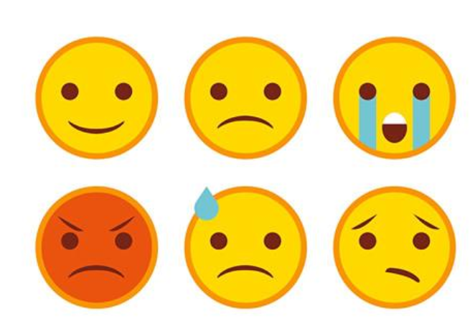
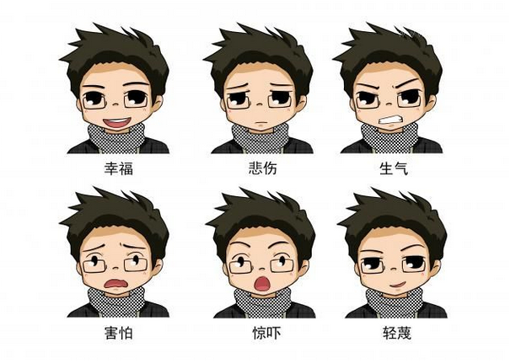
4.3
技巧和应对措施
① 允许自己哭或笑
以色列70年代的总理说：“不能够全心全意哭的人，也不能够全心全意地笑。”在这个社会，我们作为服务提供者，有时候要抑制自己的情绪。
但是在生活当中要有一个空间，允许自己做一个人，当我们跟自己喜欢的人、关心我们的人在一起，他们会去尽可能无条件接受我们的情绪。

Slide 31
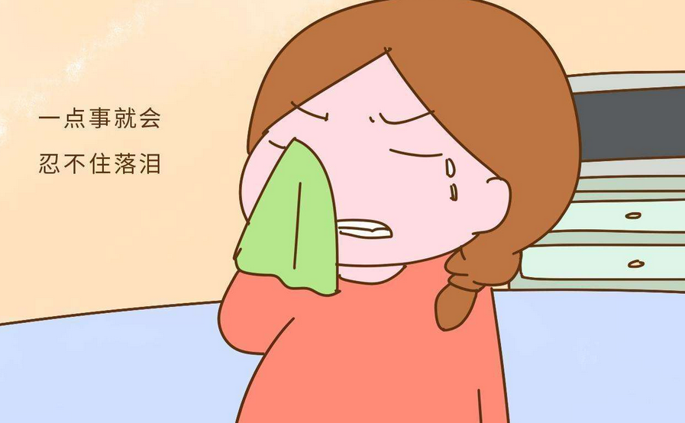
4.3
技巧和应对措施
② 向他人倾诉情绪
研究表明，当我们听到了脑子里的声音，这也许会让事情更糟，但是说出来之后，说不定就会找到一个答案，我们要不停地去表达情绪。

Slide 32
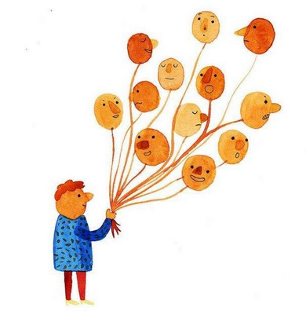
4.3
技巧和应对措施
③ 写日志
敞开心扉或者把事情记录下来也是一种释放情绪的好方法。
用20分钟时间，不用担心语法，想写什么就写什么。
三件好事的心理日记
每天晚上入睡前，写下当天发生在自己身上的3件好事
这些事情可大可小，从一顿美食，到与一个好友的畅谈，从日常工作任务到一个有意思的想法，你都可以写下来。

Slide 33
4.4
正念放松
1. 闭上眼睛,全身肌肉放松,用鼻呼吸。
2. 缓慢的吸气,腹部慢慢胀起,吸气时,心中全程觉察吸气。
3. 胀至顶点时,慢慢的呼气,腹部慢慢收缩;呼气时,心中全程觉察呼气。
4. 集中注意力于觉察当下呼吸。
5. 若果分心,不用自责,只需觉察这些情绪,之后重回觉察呼吸

Slide 34
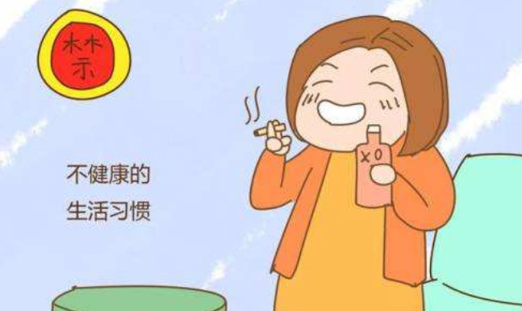
4.5
良好生活及心智习惯清单
1. 早餐进食含较高量酪氨酸的食物
2. 戒咖啡因(浓茶,咖啡,可乐)
3. 减少进食“非天然的加工食物”
4. 每天食至少2种不同的水果及3种蔬菜
5. 压力大时每天更要多饮白开水
6. 晚餐进食含较高量色氨酸的食物
7. 戒烟
8. 工作每90分钟左右,做5分钟深呼吸或伸展练习
9. 工作尽力而为,量力而为
10. 每天做30分钟运动
11. 与人为善
12. 与别人分享自己的感受
13. 每晩做10分钟感恩练习
14. 每天睡至少七至九小时
15. 每周做一次30分钟的正念觉知练习

Slide 35
谢谢大家！

